Slide 1
第11章 硬件描述语言VHDL简介
【本章内容提要】
VHDL语言程序的基本结构及VHDL语言中的数据；
常用组合逻辑功能器件的VHDL描述；
各种功能触发器的VHDL语言描述；
时序逻辑电路的VHDL描述。

Slide 2
本章内容提要
重点：
（1）VHDL语言程序的基本结构 ；
（2） VHDL语言中的数据 ；
（3） VHDL语句 。
难点：
（1） 用VHDL描述各种功能数字电路。

Slide 3
11.1 VHDL语言基础
传统的数字系统设计步骤是：从真值表、状态图的简化，写出最简逻辑表达式，直到绘出电路原理图。若电路系统庞大，就不容易在电路原理图上了解电路的原理，而且绘图也是非常烦琐的工作。因此众多软件公司研制开发了具有自己特色的电路硬件描述语言HDL（Hardware Description Language），这些硬件描述语言必然有很大的差异。因此需要开发一种强大的、标准化的硬件描述语言，作为可相互交流的设计环境。美国国防部在1981年提出了一种新的HDL，称之为VHSIC Hardware Description Language，简称为VHDL。
VHDL是超高速集成电路硬件描述语言（Very-High-Speed Integrated Circuit Hardware Description Language）的缩写。VHDL符合美国电气和电子工程师协会标准（IEEE 1076标准），它可以用一种形式化的方法来描述数字电路和设计数字逻辑系统。利用VHDL进行自顶向下的电路设计，并结合一些先进的EDA工具软件（例如MAXPLUSⅡ、EWB和Protel等），可以极大地缩短产品的设计周期，加快产品进入市场的步伐，在当前高速发展的信息时代，可以更好地把握商机。

Slide 4
11.1.1 VHDL语言程序的基本结构
从数字电子技术课程中我们知道，任何一个数字部件都有输入和输出引脚，这些引脚负责与外部电路交换数据，称之为端口（PORT）。输出与输入的关系可以用真值表、逻辑表达式和逻辑图等手段描述。目前几种硬件描述语言HDL都是先描述端口，后描述端口之间的关系（即功能），VHDL也不例外。
一个完整的VHDL语言通常包括实体（entity）说明和和结构体（architecture）说明两部分。其中实体说明部分描述部件的端口，结构体说明部分描述部件的功能。这是任何一段VHDL程序都必须有的两个部分。下面具体介绍这两个部分的语法。
1. 实体说明
实体说明部分包含在entity和end entity之间，描述的是部件的端口信号，即输入输出引脚。在VHDL中，实体的关键字是entity，用户不能对关键字进行定义。HADDER是实体名，由用户自行定义。实体名应尽可能与部件的功能相符合。需要说明的是，本书中，关键字采用了小写英文字母，而用户定义的标识符采用了大写的英文字母。这样做的目的是便于读者区分这两类标识符，有利于书写和阅读。需要指出的是：VHDL对大小字母不敏感。

Slide 5
实体部分最核心的内容是由关键字port引导的端口说明。A和B是输入引脚，使用了关键字in来描述。Bit的意思是指A和B的数据类型是位类型。位类型数据只可取0和1这两个数值。S和CO是输出信号，用out来描述，数据类型也是bit型。
实体说明的是部件的名称和端口信号类型，它可以描述小至一个门，大到一个复杂的CPU芯片、一块印制电路板甚至整个系统。实体的电路意义相当于器件，在电路原理图上相当于元件符号，它是一个完整的、独立的语言模块，并给出了设计模块和外部接口。
具体语法如下：
entity 实体名 is ——实体名自选，通常用反映模块功能特征的名称
port（端口名称1：端口方式1 端口类型1；
端口名称2：端口方式2 端口类型2；…）；
end 实体名； ——这里的实体名要和开始的实体名一致
其中端口方式可以有5种，分别是：
in：输入端口，信号从该端口进入实体。
out：输出端口，信号从实体内部经该端口输出。
inout：输入输出（双向）端口，信号既可从该端口输入也可从该端口输出。
buffer：缓冲端口，工作于缓冲模式。
Linkage：无指定方向，可与任何方向的信号连接。

Slide 6
2. 结构体说明
结构体（architecture）是整个VHDL语言中至关重要的组成部分，这个部分会给出模块的具体实现，指定输入与输出之间的行为。结构体的语句格式如下：
architecture 结构体名 of 实体名 is
结构体说明部分；
begin
结构体语句部分；
end 结构体名称；
上述语句格式中，结构体名为本结构体的命名；实体名即上文介绍的实体的命名，也就是所存储的文件的命名。
结构体说明部分必须在第一个begin之前定义，它可以由类型、子程序、元件和信号说明组成，用以对结构体内部所使用的信号、常数、数据类型和函数进行定义。
结构体语句部分是具体地确定各个输入、输出之间的关系，描述了结构体的行为，是一组并行处理语句，也就是说结构体中语句的执行是不以书写语句顺序为准的。

Slide 7
11.1.2 VHDL语言中的数据
VHDL是一种计算机编程语言，其语言要素包括标识符、数据对象、数据类型和运算操作符。
1. 标识符
标识符规则是VHDL语言中符号书写的一般规则。VHDL语言有两个标准版：VHDL 87版和VHDL 93版。VHDL 87版的标识符语法规则经过扩展后，形成了VHDL 93版的标识符语法规则。为了对二者加以区分，前者称为短标识符，后者 称为扩展标识符。
（1）短标识符
VHDL语言的短标识符是遵守以下规则的字符序列：
有效字符为大小写英文字母（A～Z，a～z）、数字（0～9）和下划线（ _ ）；
必须以英文字母打头；
下划线前后必须都有英文字母或数字；
短标识符不区分大小写。
在VHDL语言中，程序设计的字母大小写没有区别。在所有的语句中，字母大写、小写以及大小写混合都可以。为使程序易于阅读，应该使VHDL语言的保留字大写，其他小写。

Slide 8
（2）扩展标识符
扩展标识符具有以下特性：
扩展标识符用反斜杠来定界。
允许包含图形符号、空格符。
反斜杠之间的字符可以用保留字。
两个反斜杠之间可以用数字打头。
扩展标识符允许允许多个下划线相连。
扩展标识符区分大小写。
扩展标识符与段标识符不同。
以下是一些有效的基本标识符：
DRIVE_BUS addr_bus decoder_38 RAM18

Slide 9
2. 数据对象
数据对象共有3种形式：常量（Constant）、变量（Variable）和信号（Signal）。
（1）常量
常量是一个固定值。所谓常量说明就是对某一常量名赋予一个固定值，一旦赋值就不会发生变化。通常赋值在程序开始前进行，该值的数据类型则在说明语句中指明。
常量定义的一般格式如下：
constant 常量名：数据类型：＝表达式；
例如：
constant width：integer：＝8； ——定义width整型常量8
constant delay：time：＝100ns； ——定义delay是时间型常量，用于表示延时
（2）变量
变量是可以改变的量，只能在进程语句、函数语句和过程语句结构中使用，它是一个局部量。仿真过程中，变量不象信号那样，到了规定的仿真时间才进行赋值。它的赋值是立即生效的，且在赋值时不能产生附加延时。变量定义语句的一般格式为：
variable 变量名：数据类型：＝初始值；

Slide 10
例如：
variable x，y，z：integer： ——定义x，y，z是整型变量
variable x，y，z：integer：＝2； ——定义x，y，z是整型变量，且赋初始值2
variable A：bit； ——定义A是位型变量
variable B：boolean：＝false ——定义B是布尔变量，且赋初值“false”
变量赋值语句的格式为
变量名：＝表达式
变量的赋值符号为“：＝”，使用变量赋值语句时，要注意保证赋值符号两边的数据类型一致，下面举例说明几种不同变量赋值方式。
例11-1 变量赋值语句举例。
variable A，B：bit； ——定义变量A，B是位型
variable C，D：bit_vector（0 to 3）； ——定义变量C，D是4位矢量信号
A：＝’0’； ——位赋值
C：＝”1001”； ——位矢量赋值
D（0 to 1）：＝C（2 to 3）； ——段赋值，将矢量C的后两位赋值给矢量D的前两位
D（2）：＝’0’； ——位赋值

Slide 11
（3）信号
VHDL的信号是电子线路内部硬件连接的抽象。它是描述硬件系统的基本数据对象，它的性质类似于连接线。信号可以作为设计实体中并行语句模块间的信息交流通道。
信号作为一种数值容器，不但可以容纳当前值，也可以保持历史值（这决定于语句的表达方式）。这一属性与触发器的记忆功能有很好的对应关系，只是不必注明信号上数据流动的方向。信号定义的语句格式与变量相似，信号定义也可以设置初始值，信号说明语句的一般格式为：
signal 信号名：数据类型：＝初始值；
信号初始值的设置不是必须的，而且初始值仅在VHDL的行为仿真中有效。与变量相比，信号的硬件特征更为明显，它具有全局性特征。例如，在实体中定义的信号，在其对应的结构体中都是可见的，即在整个结构体中的任何位置，任何语句结构中都能获得同一信号的赋值。

Slide 12
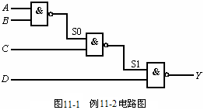
例如：
signal A：bit； ——定义bit型信号A
signal X，Y：integer range 0 to 7； ——定义整型信号X和Y，信号值变化范围是0～7
信号赋值语句的格式为
信号名＜＝表达式；
信号的赋值符号是“＜＝”，需要注意的是，信号的初始值符号是“：＝”。下面是几个信号赋值语句的例子。
X＜＝A and B；
Z＜＝’1’ after 5 ns； ——after 是延时关键字，信号Z的赋值时间在5ns之后
例11-2 信号说明与赋值语句举例。
architecture DATAFLOW of EX is
signal S0，S1：std_logic；
begin
S0 ＜＝ A and B；
S1 ＜＝S0 nand C；
Y ＜＝S1 nand D；
end architecture DATAFLOW；
例11-2描述的电路图如图11-1所示。

Slide 13
3. 数据类型
在VHDL语言中信号、变量及常量都要指定数据类型。VHDL语言标准定义了10种标准的数据类型。为使用户设计方便，还可以由用户自定义数据类型。这样，使语言的描述能力及自由度进一步提高，从而为系统高层次的仿真提供了必要手段。VHDL语言的数据类型的定义相当严格，不同类型之间的数据不能直接代入：数据类型相同、而位长不同时，也不能直接代入。
（1）VHDL语言标准所定义的标准数据类型
10种标准数据类型如表11-1所列。

Slide 14
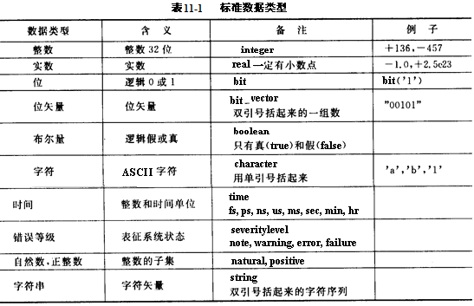

Slide 15
（2）用户自定义的数据类型
VHDL语言允许用户自定义数据类型。其书写格式为：
type 数据类型名 is 数据类型定义；
例如：
type digit is integer range 0 to 9； ——定义digit的数据类型是0～9的整数
可由用户定义的数据类型有：
枚举（Enumerated）类型；
整数（Integer）类型；
实数（Real）、浮点数（Floating）类型；
数组（Array）类型；
存取（Access）类型；
文件（File）类型；
记录（Record）类型；
时间（Time）类型（物理类型）。

Slide 16
4. VHDL的运算操作符
与传统的程序设计语言一样，VHDL各种表达式中的基本元素也是由不同类型的运算符相连而成的。这里所说的基本元素称为操作数，运算符称为操作符（Operators）。操作数和操作符相结合就成了描述VHDL算术或逻辑运算的表达式。其中操作数是各种运算的对象，而操作符规定运算的方式。
VHDL语言的操作符有4种：逻辑运算符、算术运算符、关系运算符和并置运算符，如表11-2所列。
（1）逻辑运算符
逻辑运算符适用的变量为std_logic，bit及std_logic_vector类型，这3种布尔型数据进行逻辑运算时，逻辑运算符的左边、右边以及代入的信号类型必须相同。
在一个VHDL语句中存在两个以上逻辑表达式时，左右没有优先级别。一个逻辑式中，先做括号内的运算，再做括号外运算。
（2）算术运算符
算术运算符包括对整型数的加、减运算符，对整型或实型（含浮点数）的乘、除运算符，对整型数的取模和取余运算符，对单操作数添加符号的符号操作符“+”和“-”，以及指数运算符“**”和取绝对值运算符“ABS”。

Slide 17
（3）并置运算符
在VHDL程序设计中，并置运算符号“&”用于位的连接。并置运算符的使用规则如下：
① 并置运算符可用于位的连接，形成位矢量；
② 并置运算符可用于两位矢量的连接构成更大的位矢量。
（4）关系运算符
关系运算符的作用是比较相同类型的数据，并将结果表示为boolean型数据的ture和false。关系运算符包括等于（＝）、不等于（/＝）、大于（＞）、大于等于（＞＝）、小于（＜＝、小于等于（＜＝）。
表中各运算符的优先级由低到高排列。表11-2列出了各种操作符所要求的数据类型。

Slide 18
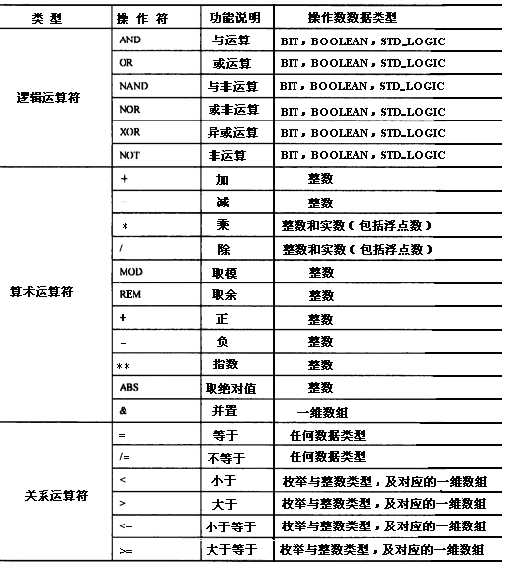
表11-2 VHDL的运算操作符列表

Slide 19
11.2 常用组合逻辑功能器件的VHDL语言描述
在上一节介绍了VHDL的数据类型、运算及运算操作符，认识了实体和结构体。为了利用VHDL来描述常用组合逻辑功能器件，还必须对VHDL语言作进一步的了解。本节首先介绍VHDL语言的主要描述语句，然后利用VHDL语言来描述优先编码器、译码器、加法器及数据选择器。
11.2.1 VHDL语言的主要描述语句
语句是构成VHDL程序不可缺少的部分。VHDL的语句包括赋值语句、条件语句、循环语句、结构声明语句和编译预处理语句等类型，每一类语句又包括几种不同的语句。在这些语句中，有些语句属于顺序语句，有些语句属于并行执行语句。
1. 顺序描述语句
顺序语句（sequential）是完全按照程序书写顺序执行的语句，前面语句执行的结果会影响后面的语句。顺序语句只能出现在进程和子程序中，从方针角度来看，顺序语句是顺序执行的。VHDL的顺序语句包括赋值语句、流程控制语句、子程序调用语句和等待语句等类别。这里只介绍流程控制语句中的if语句和case语句。

Slide 20
（1）if语句
根据指定的条件，if语句确定语句执行的顺序，其语法如下：
if 条件1 then
第1组顺序语句；
elsif 条件2 then
第2组顺序语句；
……
elsif 条件n then
第n组顺序语句；
else
第n+1组顺序语句；
end if；
若条件成立，就执行then后的顺序语句；否则，检测后面的条件，并在条件满足时，执行相应的顺序语句。
if语句至少有一个条件句，条件句必须是boolean表达式，当条件句的值为ture时（即条件成立），执行then后的顺序语句。

Slide 21
（2）case语句
case语句根据表达式的取值直接从多组顺序语句中选择一组执行，其语句格式为：
case 条件表达式 is
when条件表达式的值＝＞一组顺序语句；
……
when条件表达式的值＝＞一组顺序语句；
end case；
当执行到case语句时，首先计算表达式的值，然后根据条件句中与之相同的选择值，执行对应的顺序语句，最后结束case语句。表达式可以是一个整数类型或枚举类型的值，也可以是由这些数据类型的值构成的数组。注意：条件语句中的“＝＞”不是操作符，它只相当于“then”的作用。
if语句是有序的，先处理最起始、最优先的条件，后处理次优先的条件；case语句是无序的，所有条件表达式的值都并行处理。
case语句中的条件表达式的值必须列举穷尽，又不能重复。不能穷尽的条件表达式的值用others表示。

Slide 22
2. 并行描述语句
VHDL语言虽然在形式上与诸如C语言等一些高级语言相似，但在本质上却有其独特不同之处。由于实际的硬件电路系统的许多操作都是并发进行的，所以作为硬件描述语言VHDL来说，就具有描述这种并发行为的并发语句，能够进行并发处理的语句有：进程语句、块语句、并行过程调用语句、断言语句、并行信号赋值语句、信号代入语句、参数据传递语句、通用模块（元件）调用语句、端口映射语句和生成语句。这里以进程语句和并行信号赋值语句为例进行介绍。
（1）进程语句
进程语句是并行处理语句，即各个进程是同时处理的，在一个结构体中多个Process语句是同时并发运行的。Process语句在VHDL程序中，是描述硬件并行工作行为的最常用、最基本的语句。
Process语句具有如下特点：
① 进程结构中的所有语句都是按顺序执行的；
② 多进程之间是并行执行的，并可存取结构体或实体中所定义的信号；
③ 为启动进程，在进程结构中必须包含一个显式的敏感信号量表或者包含一个wait语句；
④ 进程之间的通信是通过信号量传递来实现的。

Slide 23
Process语句的一般书写结构、组织形式为：
标记：process （敏感信号表）
变量说明语句；
begin
一组顺序语句；
end process 标记；
其中，标记为进程标号；敏感信号表是进程要读取的所有敏感信号（包括端口）的列表。建立敏感信号表时需注意：
① 同步进程（仅在时钟边沿求值的进程）必定对时钟信号敏感；
② 异步进程（当异步条件为真时，可在时钟边沿求值的进程）必定对时钟信号敏感，同时还对影响异步行为的输入信号敏感；
③ 如果进程中包含wait语句，不允许敏感信号表存在。
例如，下面是一个D触发器的结构体说明。
architecture rtl of dff is
begin
df：process（clk，d）
begin
if clk ’event and clk＝’1’ then
q＜＝d；
end if；
end process；
end rtl；

Slide 24
（2）并行信号赋值语句
并行信号赋值语句有两种形式：条件型和选择型。
① 条件型
条件型信号赋值语句的格式为：
目的信号量＜＝表达式1 when 条件 1 else
表达式2 when 条件 2 else
……
表达式n when 条件 n else；
② 选择型
选择型信号赋值语句的格式为：
with 表达式 select
目的信号量＜＝表达式1 when 条件 1 else
表达式2 when 条件 2 else
……
表达式n when 条件 n else；

Slide 25
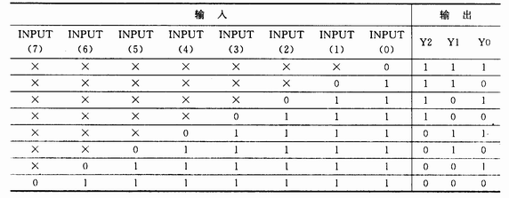
11.2.2 常用组合逻辑功能器件的VHDL描述
1. 优先编码器的VHDL描述
用if语句描述8线-3线优先编码器。8线-3线优先编码器的真值表如表11-3所列。
表11-3 8线-3线优先编码器真值表

Slide 26
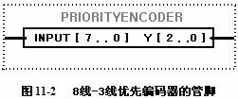
图11-2所示为8线-3线优先编码器的管脚。
library ieee；
use ieee.std_logic_1164.all；
entity priorityencoder is
port（input：in std_logic_vector（7 downto 0）；
y：out std_logic_vector（2 downto 0）；
end priorityencoder；
architecture rtl of priorityencoder is
begin
process（input）
begin
if input（0）＝’0’ then
y＜＝”111”；
elsif input（1）＝’0’ then
y＜＝”110”；

Slide 27
elsif input（2）＝’0’ then
y＜＝”101”；
elsif input（3）＝’0’ then
y＜＝”100”；
elsif input（4）＝’0’ then
y＜＝”011”；
elsif input（5）＝’0’ then
y＜＝”010”；
elsif input（6）＝’0’ then
y＜＝”001”；
else
y＜＝”000”；
else if；
end process；
end rtl；

Slide 28
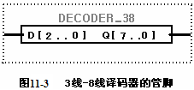
2. 译码器的VHDL描述
用case语句描述3线-8线译码器。3线-8译码器的真值表如表11-4所列。
图11-3所示为3线-8译码器的管脚。
library ieee；
use ieee.std_logic_1164.all；
use ieee.std_logic_unsigned.all；
entity decoder_38 is
port（d：in std_logic_vector（2 downto 0）；
q：out std_logic_vector（7 downto 0）；
end decoder_38；
architecture rtl of decoder_38 is
begin
process（d）
begin

Slide 29
process（d）
begin
case d is
when”000”＝＞q＜＝”00000001”；
when”001”＝＞q＜＝”00000010”；
when”010”＝＞q＜＝”00000100”；
when”011”＝＞q＜＝”00001000”；
when”100”＝＞q＜＝”00010000”；
when”101”＝＞q＜＝”00100000”；
when”110”＝＞q＜＝”01000000”；
when others＝＞q＜＝”10000000”；
end case；
end process；
end rtl；

Slide 30
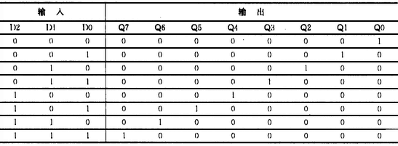
表11-4 3线-8线译码器真值表

Slide 31
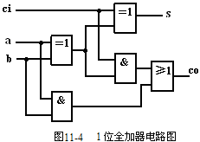
3. 一位全加器的VHDL描述
若用a、b分别表示加数和被加数，ci表示低位的进位信号，co表示进位输出信号，s
表示和。当采用图11-4所示电路实现加法器时，与其相对应的VHDL描述如下列程序所示。
library ieee；
use ieee.std_logic_1164.all；
entity adder is
port（a,b,ci：in std_logic；
s,co：out std_logic）；
end adder；

Slide 32
architecture rtl of adder is
signal temp_a：std_logic_vector（2 downto 0）；
begin
process（a,b,ci）
variable templ, temp2, temp3, temp4：std_logic；
begin
temp1：=ci；
temp2：=a xor b；
temp3：=a and b；
temp4：=temp1 and temp2；
s＜＝temp1 xor temp2；
co＜＝temp3 or temp4；
end process；
end rtl；

Slide 33
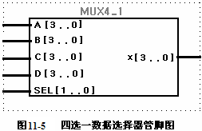
4. 数据选择器的VHDL描述
四选一数据选择器（mux4_1.vhd）的程序如下列程序所列，四选一数据选择器的管脚如图11-5所示：
library ieee；
use ieee.std_logic_1164.all；
entity mux4_1 is
port（a，b，c，d：in std_logic_vector（3 downto 0）；
sel：in std_logic_vector（1 downto 0）；
x：out std_logic_vector（3 downto 0）；
end mux4_1；
architecture rtl of mux4_1 is
begin
x＜＝a when（sel＝”00”）else
b when（sel＝”01”）else
c when（sel＝”10”）else
d：
end rtl；

Slide 34
11.3 触发器的VHDL语言描述
时钟信号、触发器是构成时序电路的基本要素。
11.3.1 时钟信号的VHDL描述
边沿触发器是以时钟脉冲的上升沿或下降沿作为触发条件的。在VHDL语言中，根据时钟脉冲信号属性来描述时钟的上升沿或下降沿。也就是说，利用时钟脉冲属性来指定时钟信号的值是从0到1变化，还是从1到0变化。
（1）对时钟脉冲上升沿的描述
时钟脉冲波形的上升沿与时钟信号属性描述的关系如图11-6所示。从图11-6可见，时钟信号的起始值为0，当上升沿到来时，表示发生了一个时钟事件，利用clk ’event描述；上升沿结束后，时钟信号维持高电平，故当前值描述为clk = ‘1’。这样，表示上升沿到来的条件为：clk ’event and clk = ‘1’。
（2）对时钟脉冲下降沿的描述
时钟脉冲波形的下降沿与时钟信号属性描述的关系如图11-7所示。由图可见，在下降沿到来前，时钟信号的值为1，当下降沿到来时，表示发生了一个时钟事件，利用clk ’event描述；下降沿结束后，时钟信号维持低电平，故当前值描述为clk = ‘0’。这样，表示下降沿到来的条件为：clk ’event and clk = ‘0’。

Slide 35
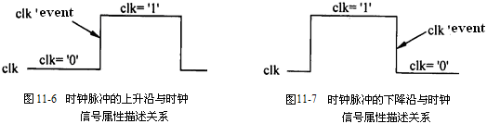

Slide 36
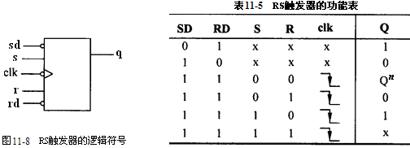
11.3.2 RS触发器的VHDL描述
基本结构的RS触发器是构成其他更加复杂结构触发器的基础。下面看一个具有异步清零、置位功能的RS触发器的VHDL描述。图11-8所示是RS触发器的逻辑符号，其功能表如表11-5所示。

Slide 37
其逻辑功能的VHDL描述如下：
entity rsff is
port（sd, rd, s, r, clk：in std_logic；
q：out std_logic）；
end rsff；
architecture rtl of rsff is
signal q_s：std_logic；
begin
process（sd, rd, clk）
entity rsff is
port（sd, rd, s, r, clk：in std_logic；
q：out std_logic）；
end rsff；
architecture rtl of rsff is
signal q_s：std_logic；
begin
process（sd, rd, clk）

Slide 38
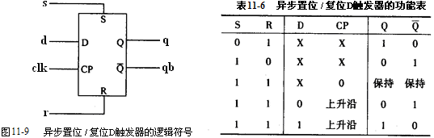
11.3.3 D触发器的VHDL描述
在各种触发器中，D触发器是最简单也是最为常用的一种触发器，它是构成各种时序逻辑电路的基础。下面看一个带有异步置位/复位控制端口的上升沿D触发器，它的逻辑符号如图11-9所示，与其对应的功能表如表11-6所示。通过表11-6所示的功能可以看出，所谓异步是指只要置位/复位控制端口的信号有效，D触发器便会立即进行置位或复位操作，可见这些操作是与时钟信号无关的。

Slide 39
下面给出用来描述带有异步置位/复位控制端口的上升沿D触发器的VHDL程序。
library ieee；
use ieee. std_logic_1164.all；
entity rsdff is
port（d，clk：in std_logic；
s，r：in std_logic；
q，qb：out std_logic）；
end rsdff；
architecture rtl of rsdff is
begin
process（clk，s，r）
begin
if（s= ’0’ and r= ’1’）then
q＜= ’1’；
qb＜= ’0’；
elsif（s = ’1’ and r= ’0’）then
q＜= ’0’；
qb＜=’1’；
elsif（clk’ event and clk=’1’）then
q＜= d；
qb＜= not d；
end if；
end process；
end rtl；

Slide 40
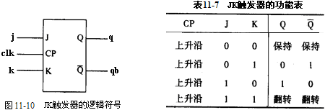
11.3.4 JK触发器的VHDL描述
在数字电路中，JK触发器也是英语较为广泛的一种触发器，它可以应用于不同用途的数字系统中。数字电路中的JK触发器种类很多，这里将以一个简单的高电平触发的JK触发器为例，介绍它的VHDL描述。图11-10所示是JK触发器的逻辑符号，与其对应的功能表如表11-7所列。

Slide 41
以下是用VHDL描述高电平触发的JK触发器的程序。
library ieee；
use ieee. std_logic_1164.all；
entity jkff is
port（clk：in std_logic；
j，k：in std_logic；
Q：buffer std_logic）；
end；
architecture rtl of jkff is
signal jk：std_logic_vector（1 downto 0）；
begin
jk＜＝j & k;；
process（clk）
begin
if clk＝ ‘1’ then
case jk is
when “00”＝＞Q＜＝Q；
when “01”＝＞Q＜＝ ’0’；
when “10”＝＞Q＜＝ ’1’；
when “11”＝＞Q＜＝not Q；

Slide 42
end case；
end if；
end process；
end；
如果触发方式变成了边沿有效，那么只需要修改if语句即可。具体来讲，如果是上升沿，if语句对CLK信号的上升沿进行判断，可以使用两种方式判断是否是上升沿。一是使用if CLK’event and CLK=‘1’then语句。CLK’event表示CLK信号发生变化，同时变化后的结果CLK=‘1’，显然CLK发生的是上跳变化，因此产生上升沿。如果CLK=‘0’，则发生的是下跳变化，产生的是下降沿。
如果触发方式是主从，即CLK为高电平，主触发器向输入看齐；CLK下跳时，从触发器向主触发器看齐。

Slide 43
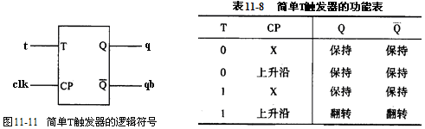
11.3.5 T触发器的VHDL描述
在数字电路中，如果将JK触发器的两个输入端口连接在一起作为触发器的输入，这样就可以构成T触发器。这里以一个最简单的T触发器为例，重点介绍T触发器的VHDL描述。通常，简单T触发器的逻辑符号如图11-11所示，功能表如表11-8所列。
下面给出用来描述简单T触发器的VHDL程序。
library ieee；
use ieee. std_logic_1164.all；
entity tff is
port（t，clk：in std_logic；
q，qb：out std_logic）；

Slide 44
end tff；
architecture rtl of tff is
signal q_tmp，qb_tmp：std_logic；
begin
process（clk）
begin
if（clk’ event and clk=’1’）then
if（t = ‘1’）then
q_tmp＜= not q_tmp；
qb_tmp＜= not qb_tmp；
else
q_tmp＜= q_tmp；
qb_tmp＜= qb_tmp；
end if；
end if；
end process；
q＜= q_tmp；
qb＜= qb_tmp；
end rtl；

Slide 45
11.4 时序逻辑电路的VHDL描述
常用的时序逻辑电路主要包括计数器和寄存器，寄存器又分普通寄存器和移位寄存器。与组合电路一样，时序电路也是构成复杂数字系统的基础。只要掌握了它们的VHDL描述，就可以进行各种复杂数字电子系统的设计了。
11.4.1 计数器的VHDL描述
通过前面的学习可以知道，计数器的基本原理就是将几个触发器按照一定的顺序连接起来，然后根据触发器的组合状态按照一定的计数规律随着时钟脉冲的变化来记忆时钟脉冲的个数。下面将按照计数器中各个触发器的时钟是否同步的分类方法来对同步计数器和异步计数器进行讨论，介绍这两类计数器的VHDL描述。
1. 同步计数器
在数字电路中，同步计数器是指构成计数器的各个触发器的状态只会在同一时钟信号的触发下才会发生变化。4位二进制计数器是数字电路中广泛使用的一种计数器，下面以一个带有异步清零、同步置数、使能控制的四位二进制同步计数器为例，介绍它的VHDL描述。图11-12是该计数器的逻辑符号。

Slide 46
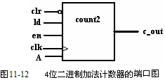
下面是带有异步清零、同步置数、使能控制的四位二进制同步计数器的VHDL程序。
library ieee；
use ieee. std_logic_1164.all；
entity count2 is
port （a：in integer range 0 to 3；
clk：in std_logic；
clr：in std_logic；
en：in std_logic；
ld：in std_logic；
cout：out integer range 0 to 3）；
end count2；

Slide 47
architecture rtl of count4 is
signal sig：integer range 0 to 3；
begin
process （clk，clr）
begin
if clr ＝’0’ then
sig＜＝0；
elsif （clk’event and clk ＝’1’） then
if ld ＝’1’ then
sig＜＝A；
else
if en ＝’1’ then
sig＜＝sig+1；
else
sig＜＝sig；
end if；
end if；
end if；
end process；
cout＜＝sig；
end rtl；

Slide 48

2. 异步计数器
下面是一个BCD码60进制异步计数器的VHDL描述。该计数器能够最终实现：个位显示0～9，十位显示0～5，均用4位二进制表示。设计思路是：本计数器是一个异步计数器，个位计数器的时钟和十位计数器的时钟是不同的，频率相差10倍，个位计数器的模M = 10，十位计数器的模M = 6，用if语句描述该计数器。BCD码60进制异步计数器的端口图如图11-13所示。
library ieee；
use ieee. std_logic_1164.all；
use ieee. std_logic_unsigned.all；
entity count6x10 is
port （clk：in std_ logic；
oc：out std_ logic；
y0，y1：out std_ logic_vector（3 downto 0））；
end；
architecture rtl of count6x10 is
signal q：std_ logic_vector（3 downto 0）；
signal k：std_ logic_vector（3 downto 0）；
signal j9，j60：std_ logic；

Slide 49
begin
p1：process（clk） ——进程p1描述个位计数器
begin
if （clk’event and clk ＝’1’） then
if q ＝”1001” then
q＜＝”0000”；
else
q＜＝q+1；
end if；
y0＜＝q；
end process；
p2：process（j9） ——进程p2描述十位计数器，使用个位计数器的q（3）作时钟
begin
j9＜＝q（3）；

Slide 50
if （j9’event and j9 ＝’0’） then
if k ＝”0101” then
k＜＝”0000”；
else
k＜＝k+1；
end if；
end if；
y1＜＝k；
if q=”1001” and k=”0101” then
j60＜＝’0’；
else
j60＜＝’1’；
end if；
oc＜＝j60； ——BCD码60进制计数器的进位输出
end process；
end；

Slide 51
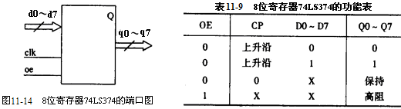
11.4.2 寄存器的VHDL描述
1. 普通寄存器
8位寄存器74LS374是数字电路中广泛使用的一种寄存器，这里以它为例介绍普通寄存器的VHDL描述。通常，74LS374内部是由8个D触发器构成的，它的逻辑符号如图11-14所示（反相输出端口没有标出），与其对应的功能表如表11-9所示。

Slide 52
可以看出，74LS374具有8个数据输入端口D0～D7、一个时钟输入端口CP、一个三态控制端口OE和8个数据输出端口Q0～Q7。它的基本工作原理是：当三态控制端口OE有效且有时钟上升沿到来时，寄存器把输入数据送到输出端口上；当三态控制端口OE有效但没有时钟上升沿到来时，寄存器的输出端口将保持原来的状态；当三态控制端口OE无效时，寄存器的输出将为高阻。
下面是用来描述8位寄存器74LS374的VHDL程序。
library ieee；
use ieee. std_logic_1164.all；
entity register is
port（d：in std_ logic_vector（7 downto 0）；
oe，clk：in std_ logic；
q：out std_ logic_vector（7 downto 0））；
end register；

Slide 53
architecture rtl of register is
signal q_tem：std_ logic_vector（7 downto 0）；
begin
process（clk，oe）
begin
if（oe ＝’0’）then
if （clk’event and clk ＝’1’） then
q_tmp＜＝d；
end if；
else
q_tmp＜＝（others =＞’z’）；
end if；
end process；
q＜＝q_tmp；
end rtl；

Slide 54
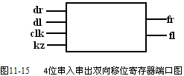
2. 移位寄存器
移位寄存器按照不同的标准可以分成不同的种类，如按照工作方式的不同，可以分为串入/串出、串入/并处、并入/串出、并入/并处移位寄存器。下面将以这种分类中的几种寄存器为例，介绍它们的VHDL描述。
（1）串入/串出移位寄存器
下面给出的是4位串入/串出双向移位寄存器的VHDL程序。用if语句及循环语句描述。4位串入/串出双向移位寄存器的端口图如图11-15所示。
library ieee；
use ieee. std_logic_1164.all；
entity shift4_4 is
port（dr，dl，clk：in std_ logic；
kz：in bit；
fr，fl：out std_ logic）；
end；
architecture a of shift4_1 is
signal q：std_ logic_vector（3 downto 0）；
begin
process（clk）
begin

Slide 55
if（clk’event and clk ＝’1’） then
if kz = ‘1’ then
q（0）＜＝dr；
loop1：
for i in 0 to 2 loop
q（i+1）＜＝q（i）；
end loop；
else
q（3）＜＝dl；
loop2：
for i in 1 to 3 loop
q（i-1）＜＝q（i）；
end loop；
end if；
end if；
fr＜＝q（3）；
fl＜＝q（0）；
end prociss；
end；

Slide 56

（2）串入/并出移位寄存器
下面是一个5位串入/并处移位寄存器的VHDL描述。用if语句描述。其端口图如图11-16所示。
library ieee；
use ieee. std_logic_1164.all；
entity shift4_5 is
port（clk，shift，cr：in std_ logic；
y：out std_ logic_vector（4 downto 0））；
end；
architecture a of shift4_2 is
signal temp_date：std_ logic_vector（5 downto 0）；
begin
process（clk）
begin

Slide 57
if（clk’event and clk ＝’1’） then
if（cr = ‘0’）then
temp_date＜＝（other=＞’0’）； ——表示各位均赋0
elseif temp_date（0）= ‘0’ then
temp_date＜＝shift & “01111”；
else
temp_date＝shift & temp_date（5 downto 1）；
end if；
end if；
end process
process
begin
if temp_date（0）=’0’ then
y＜＝temp_date（5 downto 1）；
else
y＜＝”00000”；
end if；
end process；

Slide 58

（3）并入/串出移位寄存器
下面给出的是4位并入/串出移位寄存器的VHDL程序，用if语句描述。4位并入/串出移位寄存器的端口图如图11-17所示。
library ieee；
use ieee. std_logic_1164.all；
use ieee. std_logic_unsigned.all；
entity shift4_3 is
port （clk：in std_ logic；
shift：in std_ logic_vector（3 downto 0）；
y：out std_ logic）；
end；
architecture a of shift4_3 is
signal k：std_ logic_vector（3 downto 0）；
signal q：std_ logic_vector（1 downto 0）；

Slide 59
begin
p1：process（clk）
begin
if（clk’event and clk ＝’1’） then
q＜＝q+1；
end if；
p2：process（clk）
begin
if cr = ‘0’ then ——在cr = ‘0’条件下，若无操作规定，则K维持初始值”0000”
elsif（clk’event and clk ＝’1’） then
if q＞”00” then
k（3 downto 0）＜＝k（2 downto 0）；
else q = “00” then
k＜＝shift；
end if；
end if；
y＜＝k（3）；
end process；
end；

